Slide 1
Gobeithion i Gymru Adborth i blant dan 7 oed

Slide 2
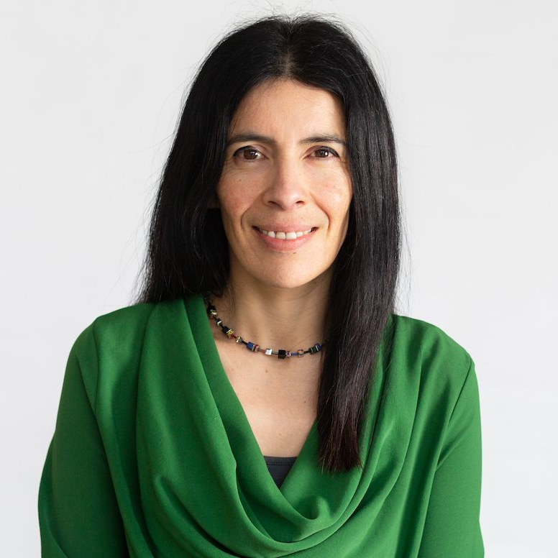
Rocio
Notes:
Dyma Rocio. Rocio yw Comisiynydd Plant Cymru. (dangos llun)
Swydd Rocio yw sicrhau bod plant yn hapus, iach a diogel. (y stroriwr yn dewis gweithred ar gyfer bob gair er mwyn ailadrodd trwy gydol y sesiwn)

Slide 3
Notes:
Llynedd aeth Rocio ar antur o gwmpas Cymru er mwyn darganfod pa bethau sydd yn cadw plant yn hapus, iachus a diogel. Hefyd gofynnodd hi sut gall Cymru fod yn lle gwell i blant.
Siaradodd hi gyda dros 8,000 o blant fel chi i ddarganfod hyn.

Slide 4
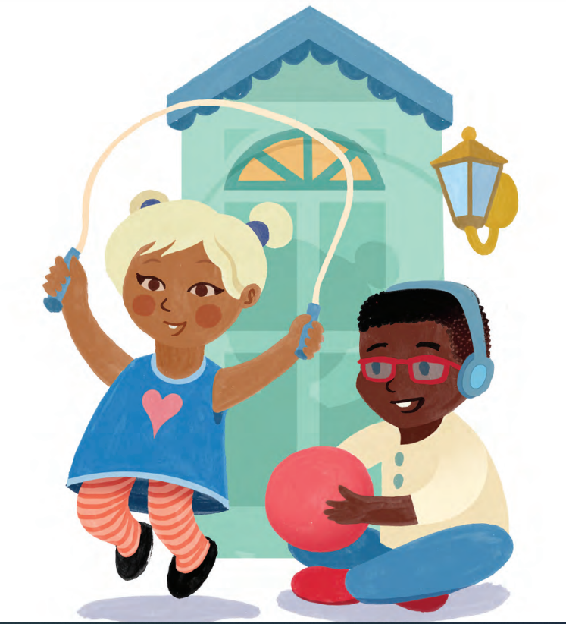
Hapus
Notes:
Gallwch chi ddyfalu beth ddywedodd plant sydd yn gwneud iddynt deimlo’n hapus? (dangoswch luniau i annog ar bwynt pŵer neu trwy bropiau - dyma oedd yr atebion mwyaf cyffredin yn yr arolwg)
Teulu
Chwarae
Gofodau allanol e.e. parciau, gerddi, traethau

Slide 5
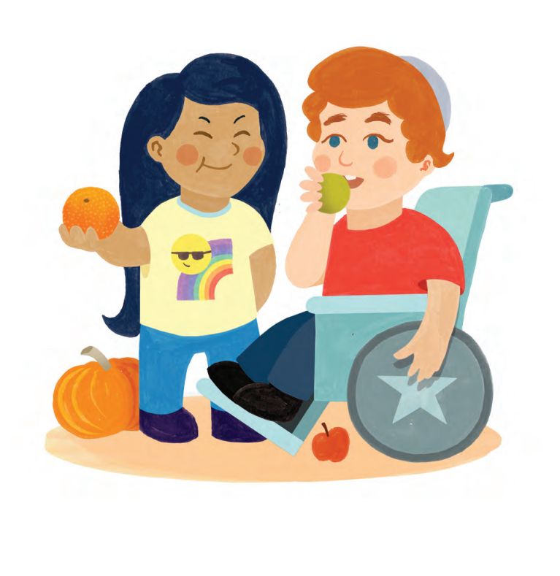
Iach
Notes:
Gallwch chi ddyfalu beth ddywedodd plant oedd yn gwneud iddynt deimlo’n iachus? (dangoswch luniau i annog ar bwynt pŵer neu trwy bropiau - dyma oedd yr atebion mwyaf cyffredin yn yr arolwg)
Diet iachus
Ymarfer Corff
Gofalu am hylendid e.e. golchi dannedd, golchi dwylo/corff

Slide 6
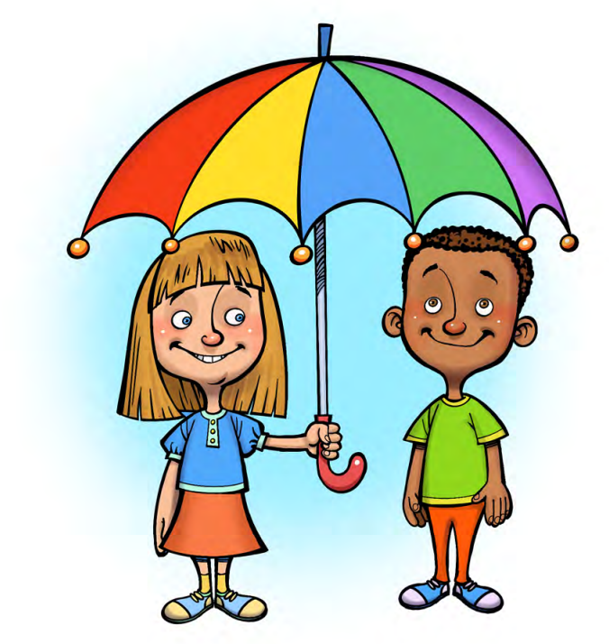
Diogel
Notes:
Gallwch chi ddyfalu beth ddywedodd plant oedd yn gwneud iddynt deimlo’n ddiogel? (dangoswch luniau i annog ar bwynt pŵer neu trwy bropiau - dyma oedd yr atebion mwyaf cyffredin yn yr arolwg)
Mam neu dad
Athro/ ysgol
Gwasanaethau brys e.e. diffoddwyr tân neu’r heddlu

Slide 7
Notes:
Hefyd dywedodd blant wrth Rocio beth oedden yn credu byddai’n gwneud Cymru’n lle gwell i fyw. Helpodd hyn Rocio i wybod beth ddylai hi wneud i helpu. Dyma rhai o’r pethau mae Rocio’n gobeithio i wneud dros y tair blynedd nesaf.

Slide 8
Notes:
Sicrhau bod gan deuluoedd arian a’r pethau maent angen

Slide 9
Notes:
Sicrhau bod pob plentyn yn cael eu trin yr un peth gyda charedigrwydd

Slide 10
Notes:
Sicrhau bod oedolion yn gwrando ar blant

Slide 11
Diolch!
Notes:
Mae Rocio eisiau dweud diolch mawr am helpu gwneud pethau’n well i blant yng Nghymru.
Y diwedd.

